Slide 1
소수의 크기를 비교해 볼까요
4-2
수학 60~61쪽, 수학 익힘 44~45쪽
3. 소수의 덧셈과 뺄셈
4차시

Slide 2


3단원
배울 내용 살펴보기
모눈종이와 ‌수직선을‌ 이용하여 ‌소수의‌ 크기를‌ 비교할 ‌수 ‌있습니다.
소수의 ‌각 ‌자리‌ 수를‌ 보고 ‌크기를 ‌비교할‌ 수 ‌있습니다.
성취 기준
소수의 크기를 비교할 수 있다.

Slide 3

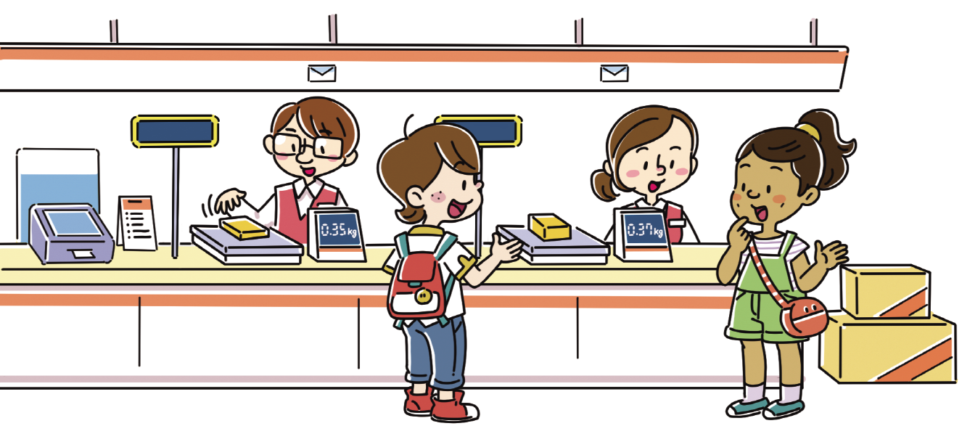
생각 열기
교과서 60쪽, 수학 익힘 44~45쪽
3단원
다음 그림의 상황에 대하여 이야기해 봅시다.
내가 가지고 온 상자는 0.35 kg이야.
내 것은 0.37 kg이야.
두 상자 중 어느 것이 더 무거울까?
두 상자 중 어느 것이 더 무거운지 말해 보세요.

Slide 4
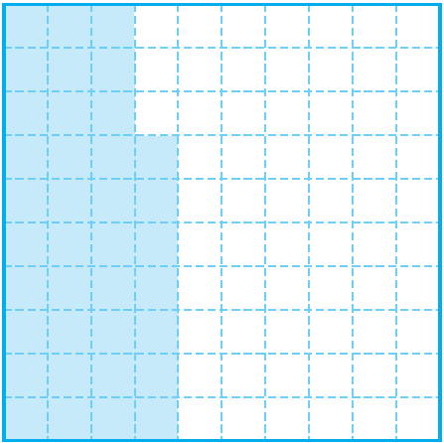
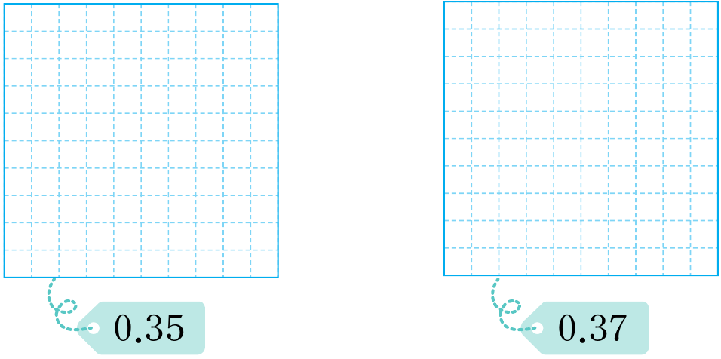
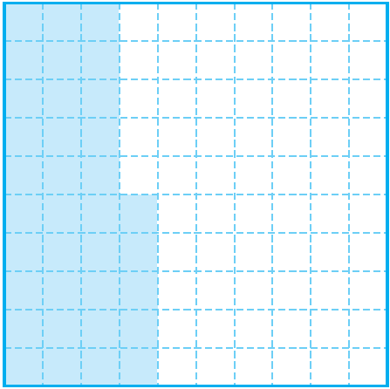
활동 1
교과서 60쪽, 수학 익힘 44~45쪽
3단원
두 상자 중 어느 것이 더 무거울지 알아봅시다.
0.35와 0.37을 모눈종이에 나타내 보세요.

Slide 5
활동 1
교과서 60쪽, 수학 익힘 44~45쪽
3단원
0.35는 0.01이 몇 개인가요?
35개입니다.
0.37는 0.01이 몇 개인가요?
37개입니다.
0.35와 0.37 중에서 어느 소수가 더 큰가요?
0.37이 더 큽니다.
두 상자 중 어느 것이 더 무거울까요?
무게가 0.37 kg인 상자가 더 무겁습니다.

Slide 6
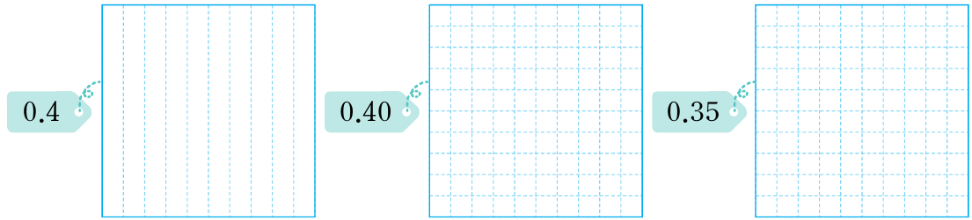
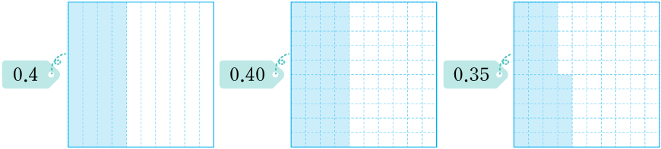
활동 2
교과서 61쪽, 수학 익힘 44~45쪽
3단원
0.4와 0.35의 크기를 비교해 봅시다.
모눈종이에 주어진 소수만큼 색칠해 보세요.

Slide 7
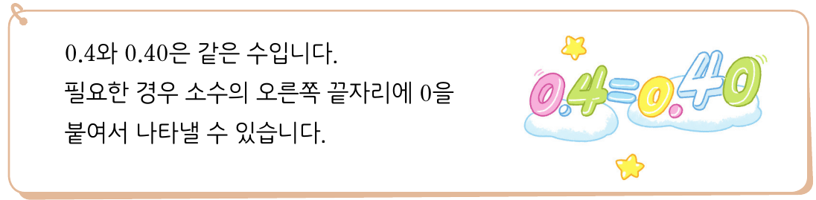
활동 2
교과서 61쪽, 수학 익힘 44~45쪽
3단원
0.4와 0.40 중에서 어느 소수가 더 큰가요?
서로 같습니다.
0.4와 0.35 중에서 어느 소수가 더 큰가요?
0.4가 더 큽니다.

Slide 8
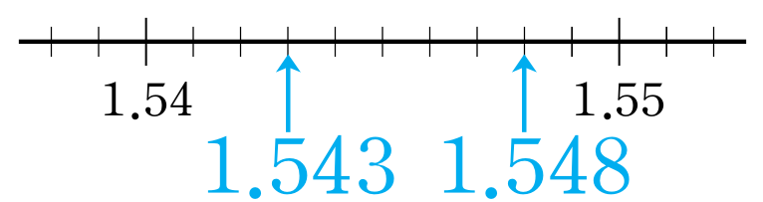
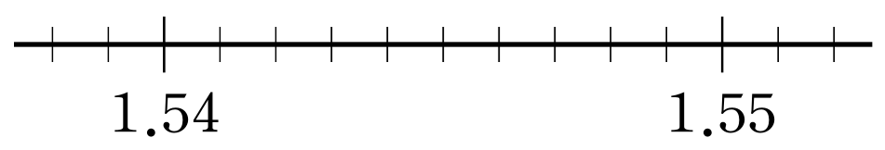
활동 3
교과서 61쪽, 수학 익힘 44~45쪽
3단원
1.543과 1.548을 수직선에 나타내고 크기를 비교해 보세요.
1.543과 1.548 중에서 어느 소수가 더 큰가요?
1.548이 더 큽니다.
소수의 크기를 비교하는 방법을 말해 보세요.
일의 자리 수의 크기를 비교합니다. 만약 같다면 소수 첫째 자리 수의 크기를 비교하고, 만약 같다면 소수 둘째 자리 수의 크기를 비교합니다. 소수 둘째 자리 수까지 모두 같다면 소수 셋째 자리 수의 크기를 비교합니다.

Slide 9
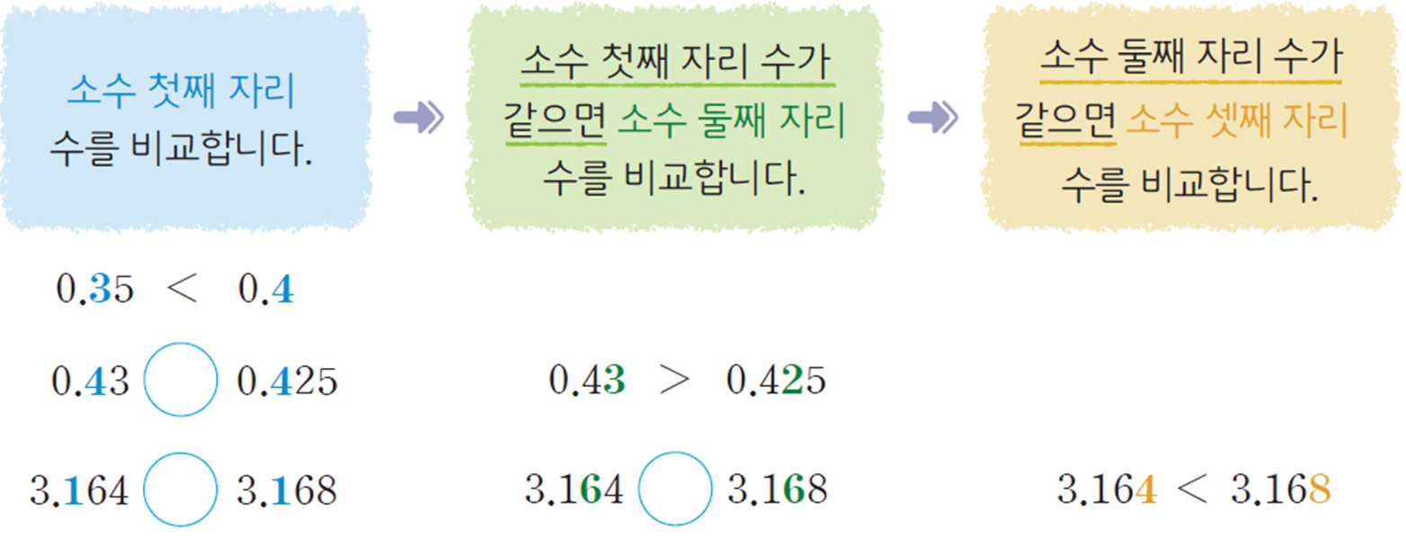
3단원
배운 내용 정리하기
>
<
<

Slide 10


확인하기
교과서 61쪽, 수학 익힘 44~45쪽
3단원
3
소수의 크기를 비교하여 안에 >, =, <를
알맞게 써넣으세요.
1
>
<
<

Slide 11
3단원
다음 시간에 배울 내용
소수 사이의 관계를 알아볼까요
교과서
62~63쪽
수학 익힘
46~47쪽

